Slide 1
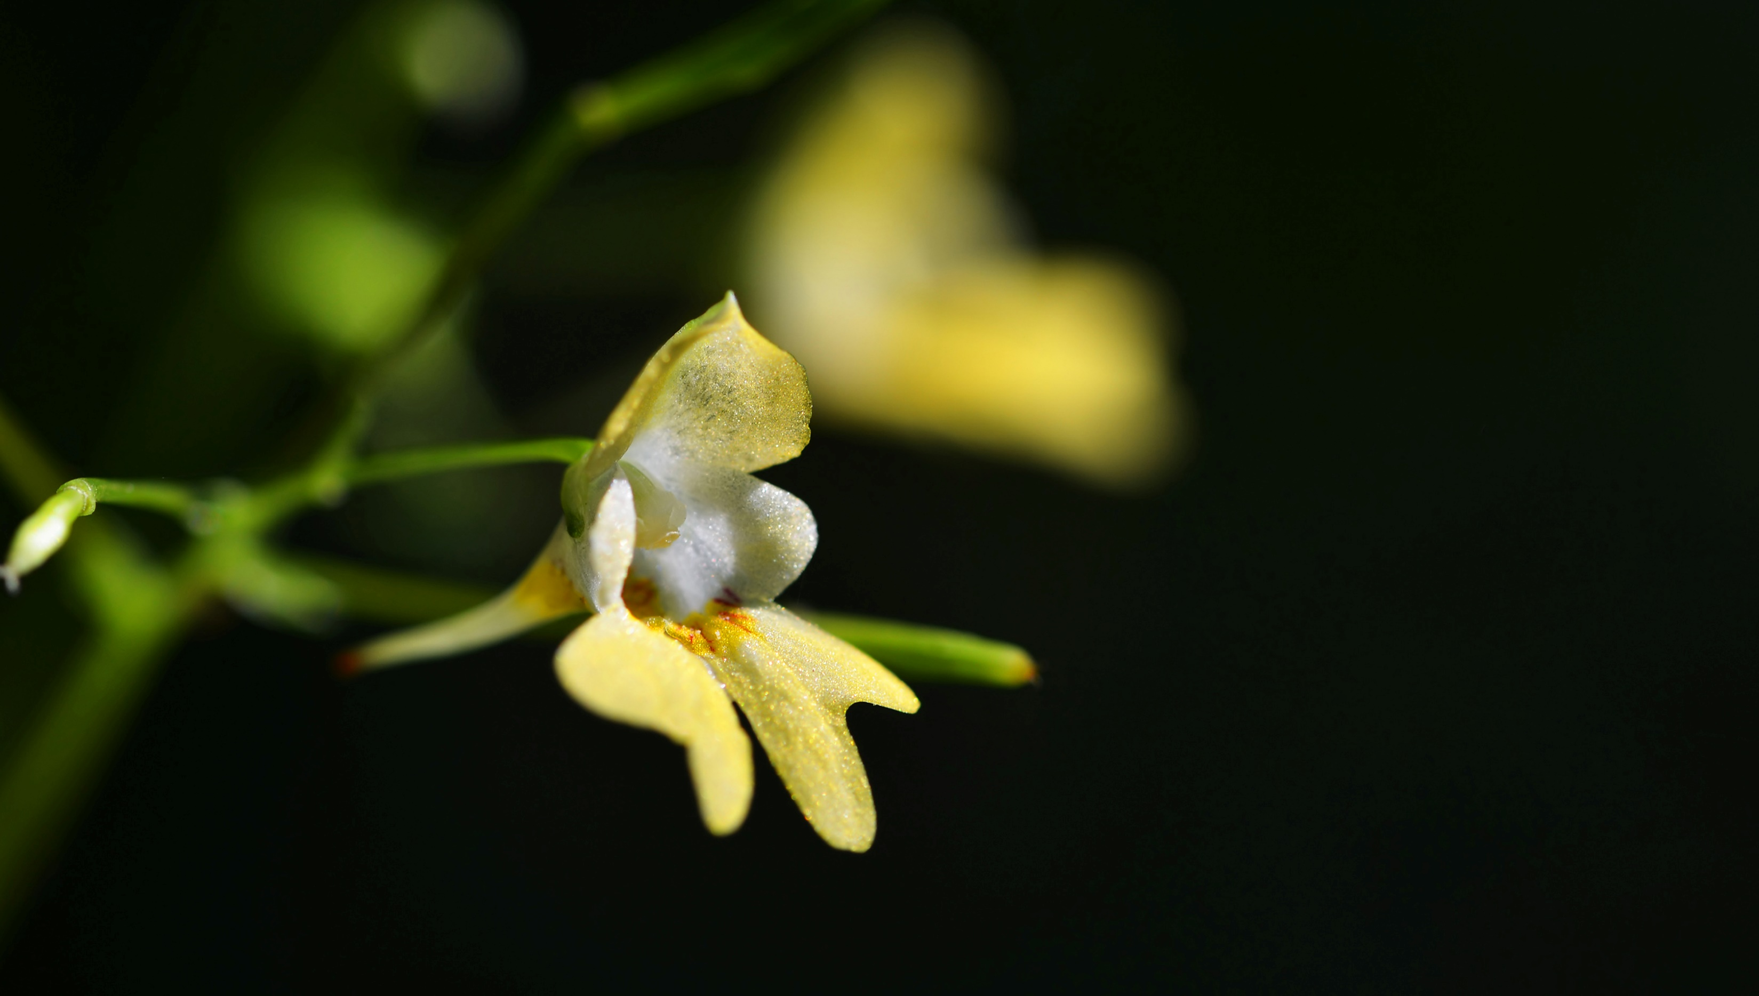


Klasseromsøkt:
Fremmedarter i Norge

Slide 2


Slide 3
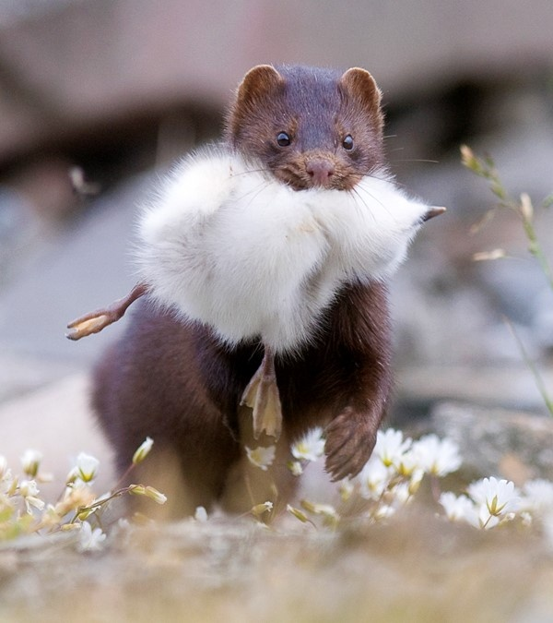
Oppgave:
I grupper, undre dere over disse spørsmålene:
Hvorfor kalles det fremmede arter?
Er det ikke bra å innføre flere arter?
Øker det biologiske mangfoldet?
Hvorfor/hvorfor ikke?
Luft tanker og idéer i plenum.
Foto: Terje Kolaas (CC BY 4.0)

Slide 4
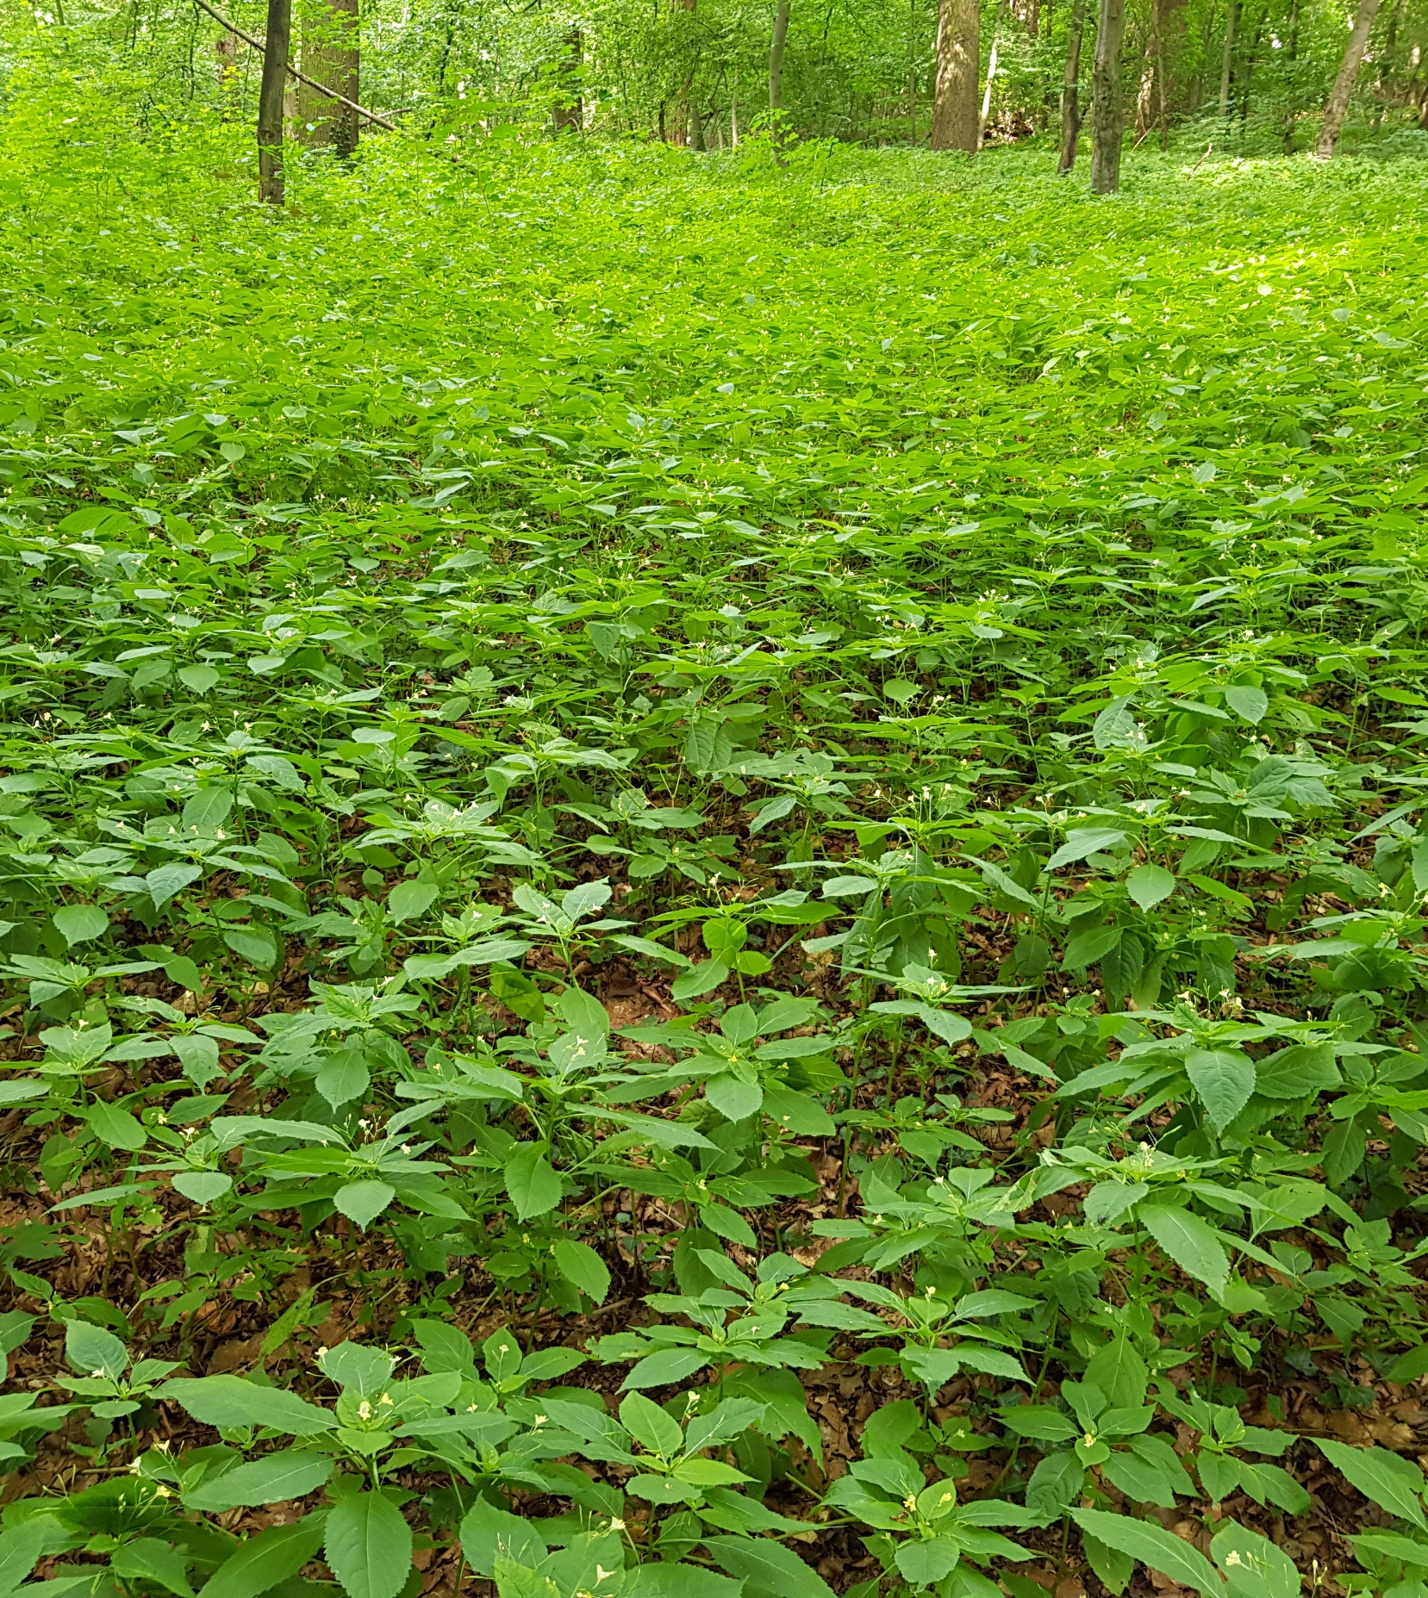
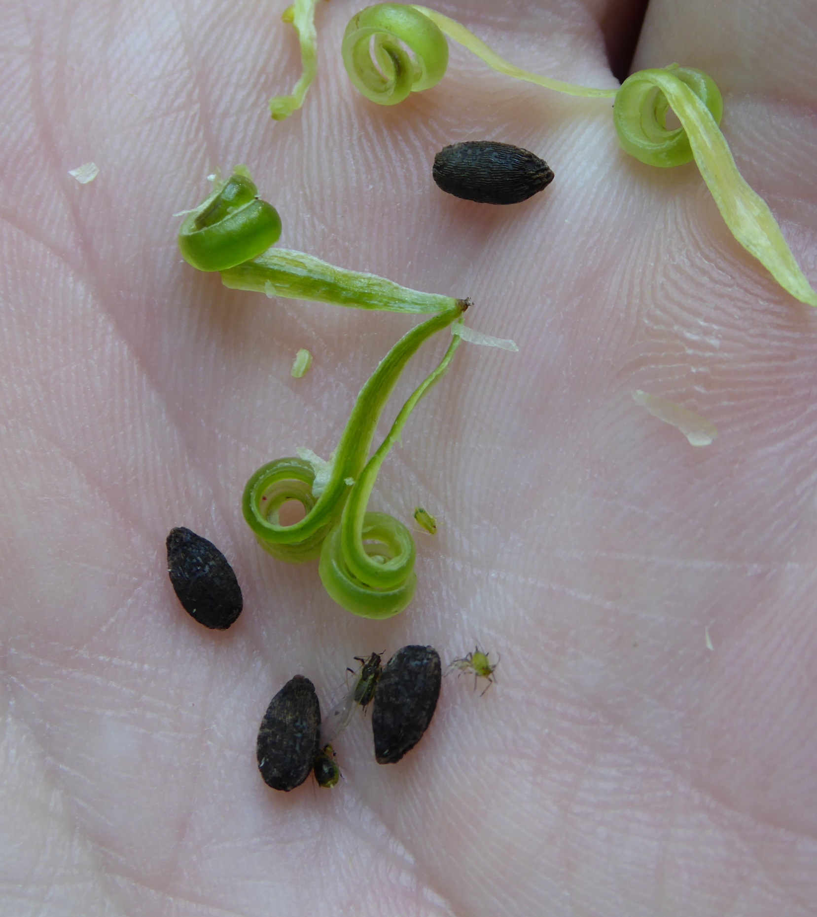
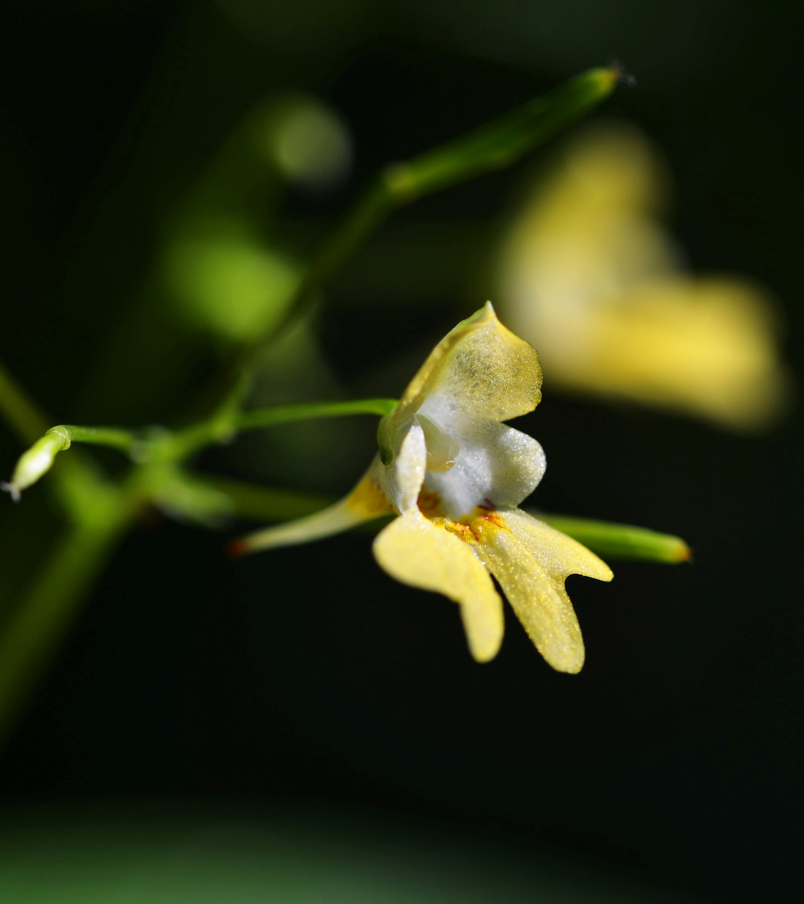
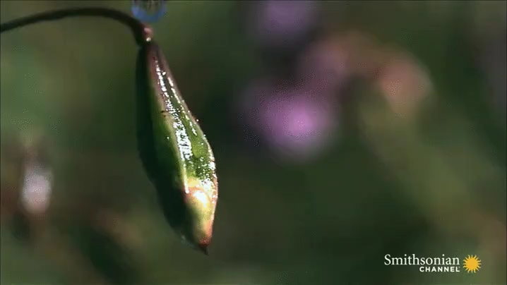
Mongolspringfrø
Hva er springfrø?
Hvorfor er mongolspringfrø «farlig»?
Eksplosiv spredning av frø – opptil 7 meter!
Fortrenger andre arter
Foto: Shutterstock

